Slide 1

Laboratório De Desenvolvimento De Software Projeto 3
Kaike Batista Dassumpção , Miguel Pedrosa do Carmo Nonato, Philippe Roberto Dutra Chaves Vieira, Samuel Almeida Pinheiro

Slide 2




Tecnologias Utilizadas
Backend (Spring Boot + JPA)
Frontent - (HTML + CSS)
As principais ferramentas e tecnologias envolvidas na implementação do acesso ao banco de dados são:
JPA (Java Persistence API): Usada para mapeamento objeto-relacional (ORM), convertendo objetos Java em registros do banco de dados.
Hibernate: Implementação de JPA, que facilita o gerenciamento de transações e o mapeamento objeto-relacional.
Spring Data JPA: Simplifica o uso do JPA com repositórios, eliminando a necessidade de escrever consultas SQL complexas.
PostgreSQL: O banco de dados relacional onde as entidades persistem os dados.

Slide 3

Definição da Estratégia de Acesso ao Banco de Dados
Para o projeto, a estratégia de acesso ao banco de dados implementada foi o uso do Spring Data JPA junto com o PostgreSQL. A abordagem é baseada no seguinte:
Spring Data JPA: Um framework que abstrai a complexidade do acesso ao banco de dados usando a API Java Persistence (JPA). Ele facilita a criação de repositórios para manipulação de entidades e o mapeamento objeto-relacional (ORM).
PostgreSQL: O banco de dados escolhido para persistir os dados, utilizando a linguagem SQL. É um sistema de gerenciamento de banco de dados relacional altamente escalável e confiável.

Slide 4

Histórias de Usuário
Cadastro dos Alunos
Como Aluno, Quero realizar meu cadastro no sistema, Para acessar minhas funcionalidades.
Critérios de Aceitação:
O cadastro deve exigir informações obrigatórias (Nome, Email, CPF, RG, Endereço, Instituição de Ensino e Curso).
O aluno só poderá acessar o sistema após o cadastro ser concluído e validado.
O aluno deve receber uma confirmação de cadastro.
Prioridade ALTA

Slide 5

Histórias de Usuário
Resgate de vantagem pelos Alunos
Como Aluno, Quero acessar o sistema e ver a lista de vantagens disponíveis, Para poder resgatar as vantagens que desejo.
Critérios de Aceitação:
O aluno precisa realizar o cadastro prévio para executar qualquer ação no sistema.
O aluno precisa ter um saldo de moedas maior ou igual ao valor da vantagem que deseja resgatar.
O aluno deve receber confirmação após resgatar uma vantagem.
O valor da vantagem deve ser descontado do saldo do aluno.
A transação deve ser registrada no extrato do aluno.
Prioridade ALTA

Slide 6

Histórias de Usuário
Envio de moedas
Como Professor, Quero acessar o sistema e ver a minha lista de alunos, Para poder enviar moedas para aqueles que desejo.
Critérios de Aceitação:
O professor deve ter um saldo de moedas maior ou igual ao valor que deseja enviar.
O professor recebe mais 1000 moedas por semestre.
O professor deve escrever uma mensagem para o envio das moedas.
Deve ser enviado uma notificação de recebimento de moedas, para o aluno.
O valor enviado deve ser descontado do saldo do professor.
A transação deve ser registrada no extrato do professor e do aluno.
Prioridade ALTA

Slide 7

Histórias de Usuário
Gerencia de Vantagens
Como Empresa, Quero me cadastrar e acessar o sistema, Para criar, editar ou excluir as vantagens que irei disponibilizar para os clientes.
Critérios de Aceitação:
A empresa precisa realizar o cadastro prévio para executar qualquer ação no sistema.
A empresa pode criar, editar ou excluir vantagens.
A empresa deve definir um valor, uma descrição e uma foto de cada vantagem.
A empresa deve receber confirmação após alguém resgatar uma de suas vantagens.
Prioridade ALTA

Slide 8
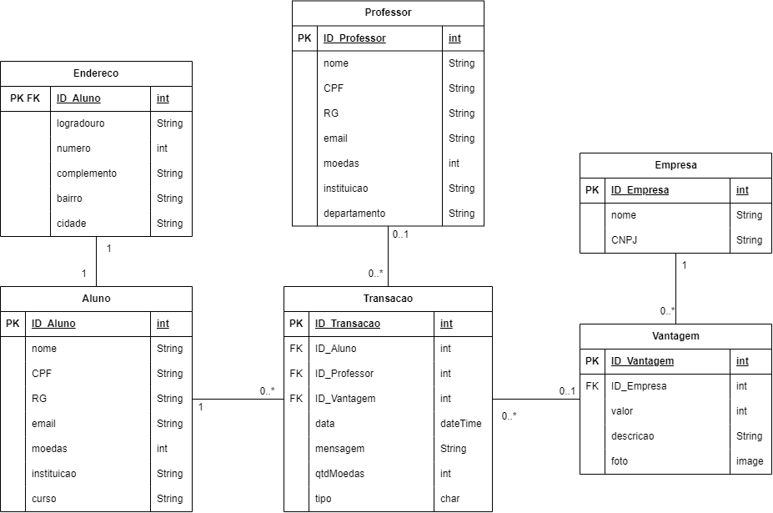
Modelo ER

Slide 9
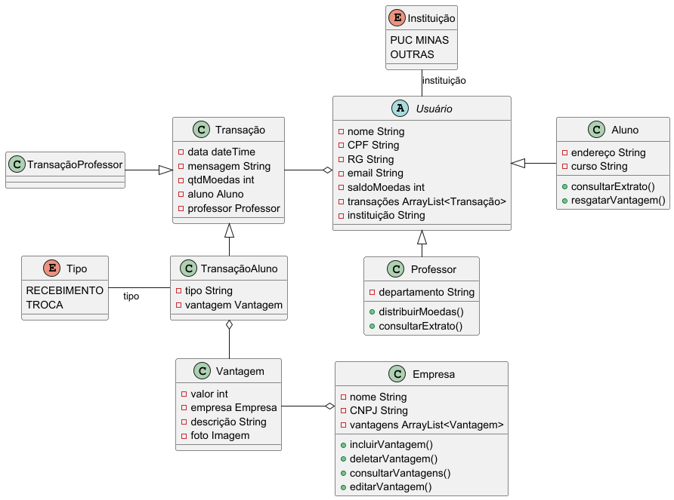
Digrama De Classes

Slide 10
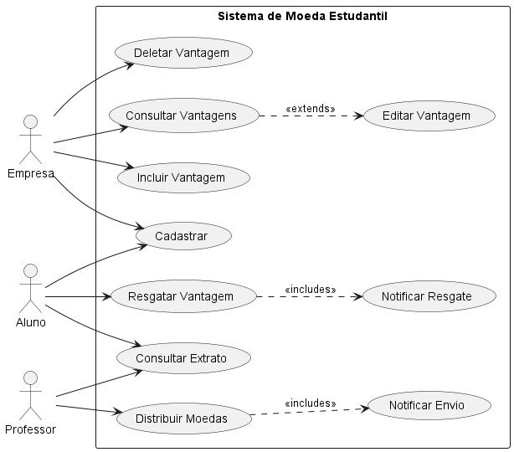
Diagrama De Caso De Uso

Slide 11
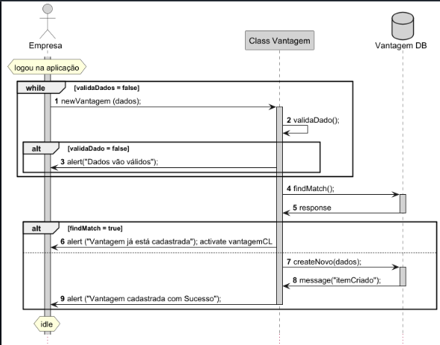
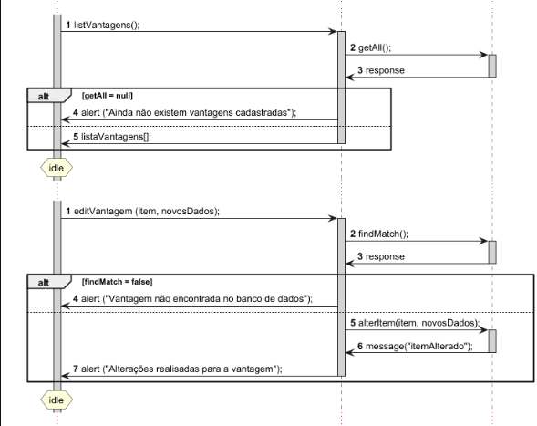
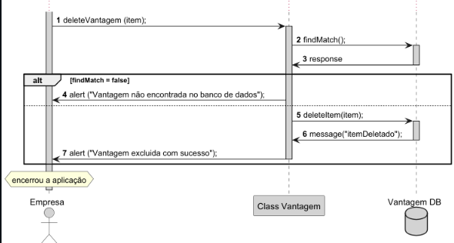
Diagrama de Sequência

